Slide 1
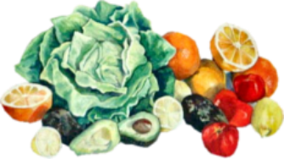
Здорове харчування

Slide 2

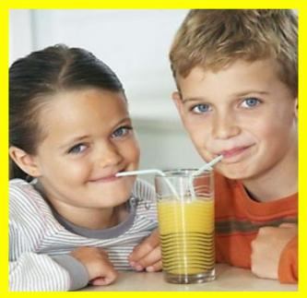
Конвенція прав дитини гарантує
«Усі діти мають право
на повноцінне харчування»
2
3
Стаття 24
4

Slide 3
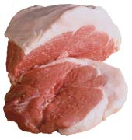
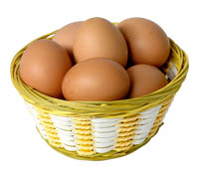
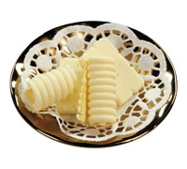
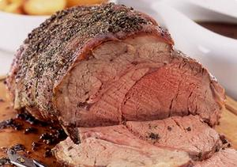
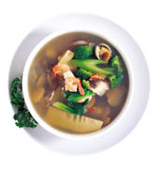

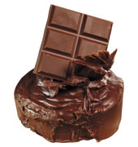


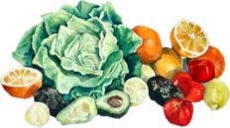
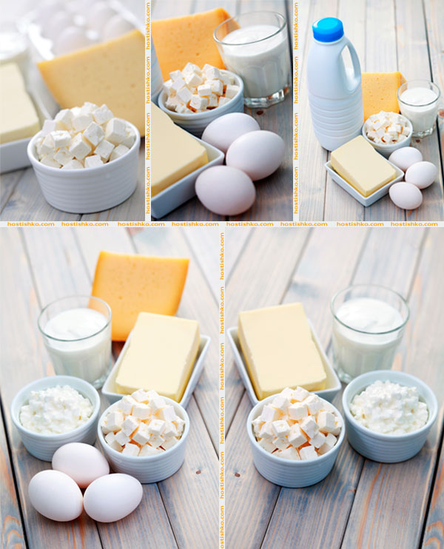

Корисна і шкідлива їжа
Здоров’я людини залежить від харчування. При правильному харчуванні людина отримує всі необхідні корисні речовини для організму

Slide 4
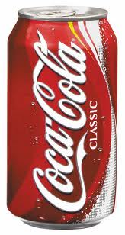
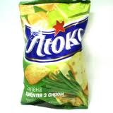
Міні - дискусія
Кока-кола містить багато цукру та речовини, які впливають на перетравлювання їжі .
Чи потрібно пити такі напої?
У чіпсах немає вітамінів.
Чи потрібно їх їсти щодня?

Slide 5


Продукти, які містять…
Білки
Жири
Масло вершкове, масло рослиннне
М’ясо, риба, яйця, молоко ,кефір, сир,квасоля, горох
Вуглеводи
Хліб, картопля, рис,крупи, фрукти, овочі

Slide 6
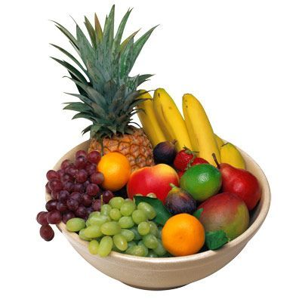
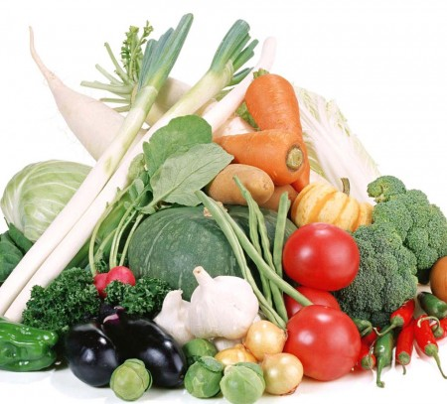
Продукти багаті вітамінами
До складу фруктів входить багато вітамінів і мінералів, які допомогають у збереженні імунітету
Салати з овочів з рослинною олією повинні бути у щоденному раціоні харчування

Slide 7

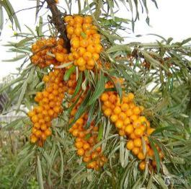
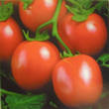
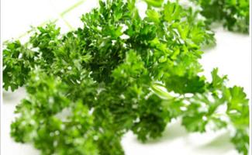
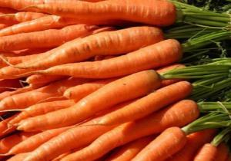

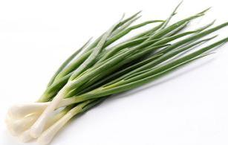
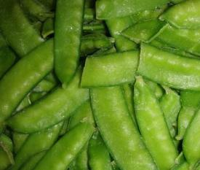
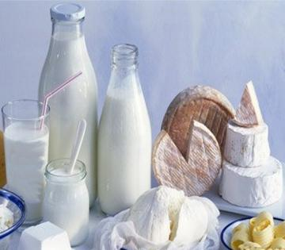
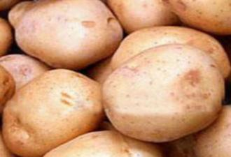
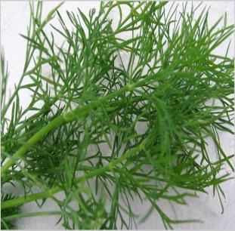
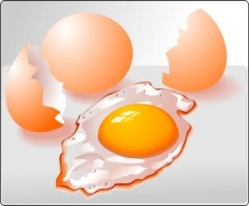
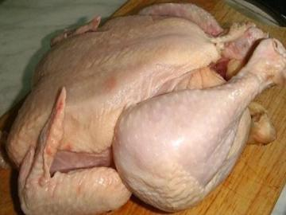
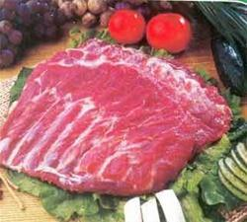
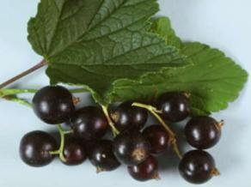
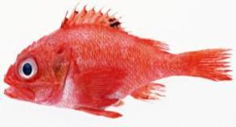
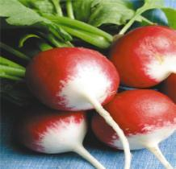
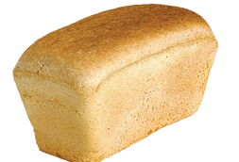
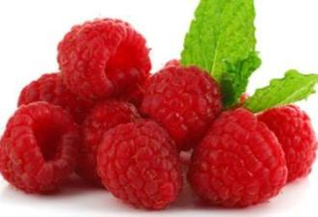

A
D
Вітаміни
B
C

Slide 8
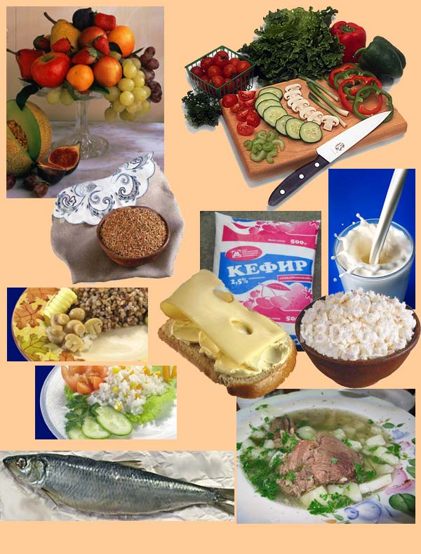
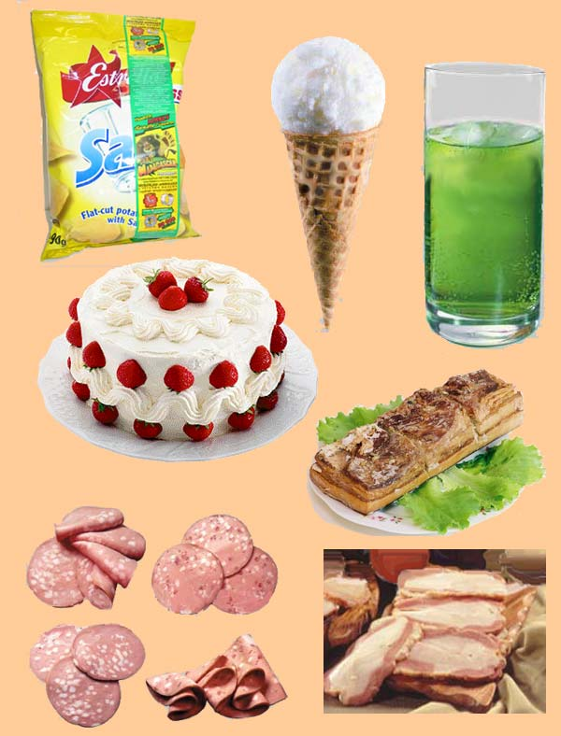
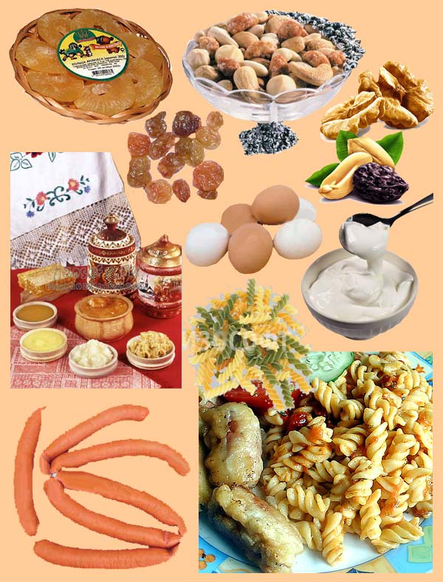
Продукти за частотою вживання в їжу
Продукти щоденного
вживання в їжу
Продукти нечастого
вживання в їжу
Продукти , які краще
рідко вживати в їжу

Slide 9
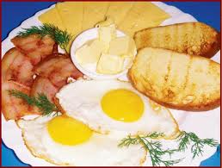
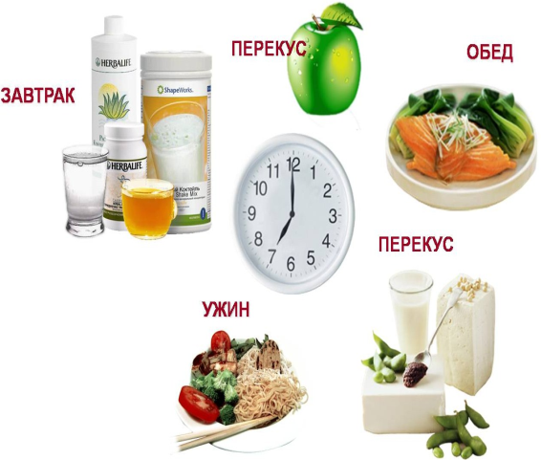


Для нормальної роботи травної системи необхідно харчуватися в один і той же час. Дотримання режиму харчування забезпечує швидке перетравлювання їжі і краще її засвоєння
Сніданок
Підобідок
Обід
Вечеря
Полуденок

Slide 10


Денний раціон школяра
1-2 скибки хліба, 4 печива , 250г каші
500 г сирих чи варених овочів
2 -3 яблука, апельсина чи банана, або 2 склянки фруктового соку
50 -100 г сиру
80- 100 г м’яса, риби чи птиці
1-2 яйця
1 склянка молока чи кефіру

Slide 11
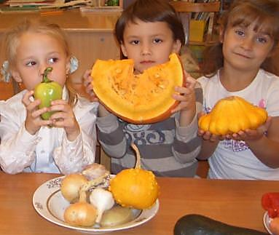
Правила харчування
Мийте руки перед їжею
Мийте фрукти і овочі
Не поспішайте,
їжте маленькими шматочками ,
ретельно пережовуйте їжу
Дотримуйтесь режиму харчування
Під час їжі не розмовляйте,
не читайте книжок
Не переїдайте!
Їжте в міру
Вживай у їжу теплі страви
Їж в один і той же самий час

Slide 12
«Всяка їжа й пиття смачні й корисні, але треба знати час, місце і міру!»
Г. Сковорода

